Slide 1
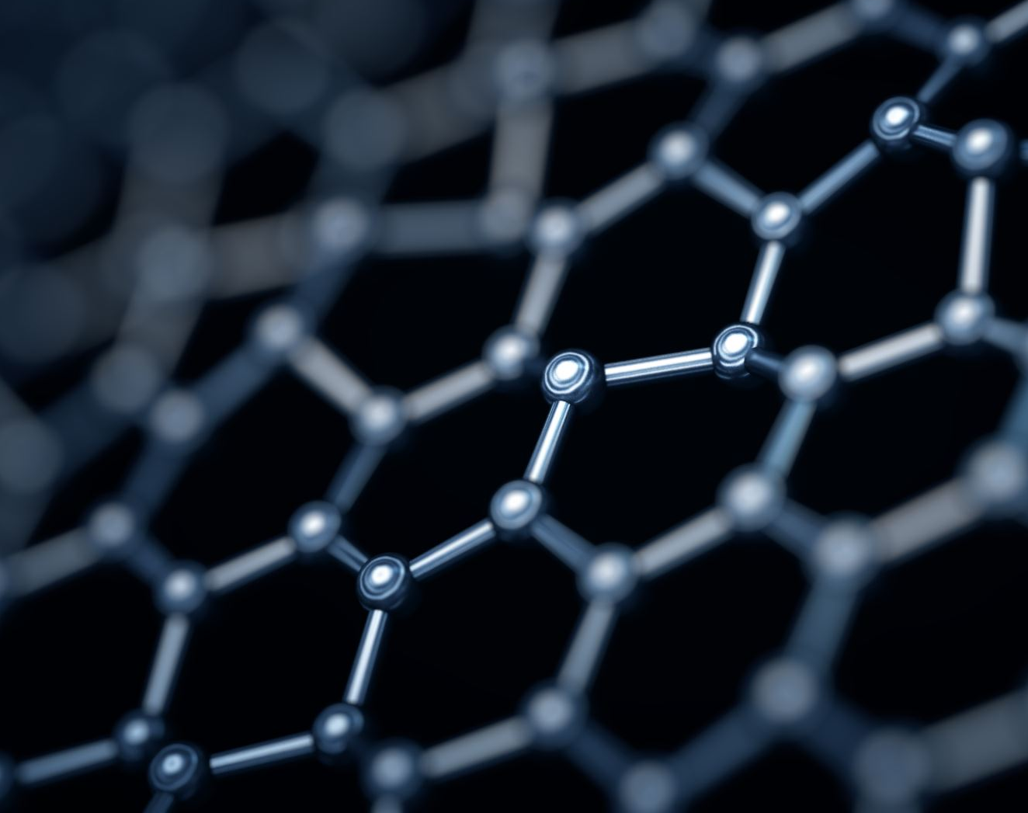
2022年秋学期
化学2 (K2)
第1回目
2022年9月28日(水)
Notes:
みなさんこんにちは。
秋学期の化学2（K2）の授業を始めます。
この授業では、有機化学の基本的な考え方や、身の回りの有機化合物について学びます。
今回は第1回目の授業です。

Slide 2

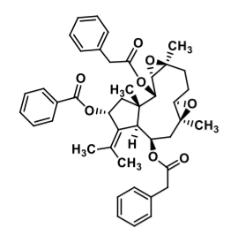
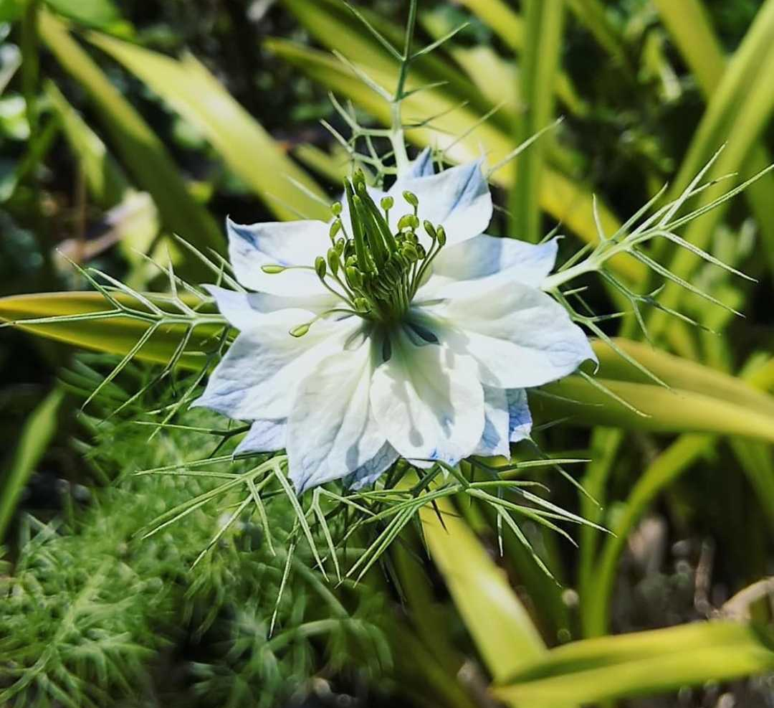
自己紹介
小川 慶子
薬学部 助教・薬剤師
大阪府・吹田市出身
趣味：温泉めぐり、ガーデニング
→連絡、授業の質問など・・・
ogawak23@fc.ritsumei.ac.jp
植物から天然物の単離・構造決定
化合物の生物活性予測
抗HSV-1活性
予測
モデル
抗HSV-1活性
強/弱
Notes:
これから半年間、みなさんと有機化学の授業をするわけですが、まずはじめに自己紹介をさせてください。
みなさんはじめまして。
今年度の情報理工学部の化学の授業を担当する小川慶子です。
普段は情報理工学部の隣のサイエンスコアという建物で、薬学部の助教をしていまして、薬や化合物の効果や有害事象に関する研究活動を行っています。
出身は大阪の吹田市というところで、最近だとニフレルや

Slide 3
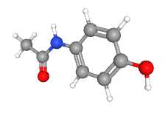
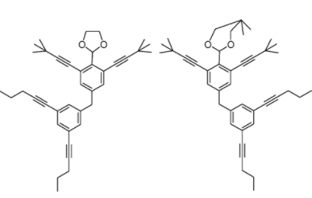
なぜ有機化学を学ぶのか？
結果の解釈ができるようになる！
有機化学の知識
機械学習
Docking study
…
なぜこの化合物が
「良い」のだろう？
solution
目的の性質を持つ化合物
を見つけた！
日常がちょっと楽しくなる…かも？
ナノプシャン
Synthesis of Anthropomorphic Molecules: The NanoPutians https://doi.org/10.1021/jo0349227
Notes:
さて、これから有機化学の授業を始めるわけですが、情報理工学部のみなさんにとってこの授業がどう役に立つのか、またどんなことを学んでほしいのかについてお話しします。
みなさんは有機合成で化合物を作るわけではないでしょうし、有機化学が直接的に役立つイメージというのはあまり持っていないのではないでしょうか。
みなさんはこれから情報処理技術を学び、膨大なデータから法則性を導き出したり、何か新しいことを予測したりするかと思います。
なかには、ケモインフォマティクスが絡んだ研究活動に携わる人もいるかもしれません。
化学と情報の両者を組み合わせた研究分野をchemonformaticsといいまして、機械学習を用いた活性予測やdocking studyといった研究がおこなわれていたりします。
こういったテーマに取り組むとき、プログラムさえ上手に組んでしまえば何かしらの結果は必ず返ってきます。
しかし、どうしてそうなるのか？というところを考えなくてはなりません。
そのときに、有機化学を学んでいると、結果の解釈ができるようになります。
ただ結果を眺めるだけでなく、「なぜ？」というところまで踏み込むことができると問題の解決に大きく近づくことが出来ます。
もうひとつのモチベーションとしては、有機化合物は身の回りのいたるところに溢れかえっています。
有機化学を学ぶことで、日常がちょっと楽しくなるといな、と思います。
私の好きな楽しい化学のひとつ、ナノプシャンを紹介します。
これは有機化合物の構造式なのですが、両手を広げて喜んでいるイラストみたいにみえませんか？
ナノプシャンは有機化学界の小人です。
有機合成をするとき、薬になるとか材料になるとか、そういったことを期待して合成されるものがほとんどなのですが、ナノプシャンは特になんの役にも立ちません。
かわいくて、ちょっと楽しそう、というそれだけのものです。
ちなみにこの研究グループはナノプシャンの手をつながせることにも成功してて、やっぱり役には立ちませんが楽しげです。
このURLは論文へのリンクなのですが、ナノプシャンで調べてもらうといろんな記事が出てきて面白いので、興味があったら調べてみてください。

Slide 4
この授業の進め方
BCPレベルと授業形態について
【BCP レベル 1~2】 ・この授業では講義内容に応じて、対面(8回)もしくは動画配信によるオンライン(7回)にて実施する。 【BCP レベル 3~4】 ・第 1 回〜15 回を 動画配信に切り替えて実施する。
授業スケジュールはmanabaにて連絡
成績評価について
毎回manaba上で小レポートを出題します(解答期間：授業日から3日間)
＋
13回目の授業(12/21水)で、レポート課題を出題します
Notes:
さて、この授業の進め方について説明します。
まず、BCPレベルと授業形態についてです。
【BCP レベル 1~2】 ・この授業では講義内容に応じて、対面(8回)もしくは動画配信によるオンライン(7回)にて実施する。
【BCP レベル 3~4】 ・第 1 回〜15 回を 動画配信に切り替えて実施する。
BCPレベルが下がった場合、全体を通して対面授業を6回、動画配信9回で授業を行います。
授業が対面か動画配信かはmanabaにて告知しますので、manabaからの連絡が届くように設定しておいてください。
つづいて成績評価についてですが、
出席代わりの小テストとレポート課題の合計点で成績評価します。
小テストはmanba上で出題するので、授業日から3日以内に提出するようにしてください。
テストの代わりにこの授業ではレポート提出をしてもらいます。
レポート課題は13回目の授業で発表しますので、注意してください。

Slide 5
シラバス
1 | 9/28 | 有機化学の基礎：初回オリエンテーション/基本的な化学知識の確認 | オンデマンド
2 | 10/5 | 化学結合と電子構造: 結合のなりたち | 対面
3 | 10/12 | 有機化合物の分類：有機化合物の分類/官能基とは/有機化合物情報の検索方法 | オンデマンド
4 | 10/19 | 異性体(1):シス‐トランス異性と立体配座 | 対面
5 | 10/26 | 異性体(2):キラル炭素と境像異性 | オンデマンド
6 | 11/2 | 化学情報へのアクセス方法 | 対面
7 | 11/9 | 有機化学の反応性と安定性 | 対面
8 | 11/16 | 有機化学反応概論 | オンデマンド
9 | 11/23 | ハロアルカンの求核置換反応 | 対面
10 | 11/30 | アルケンの求電子付加反応 | 対面
11 | 12/7 | ベンゼンと芳香族化合物 | 対面
12 | 12/14 | 芳香族化合物の求電子置換反応 | 対面
13 | 12/21 | カルボニル化合物/カルボン酸の性質と反応 | オンデマンド
14 | 1/11 | 有機化学情報の応用(1) | オンデマンド
 |  | 身の回りの有機化合物、有機化学反応 | オンデマンド
15 | 1/18 | 有機化学情報の応用(2)、まとめ | オンデマンド
 |  | 化学情報の応用例の紹介身の回りの有機化合物、有機化学反応 | オンデマンド
Notes:
この授業のシラバスです。
今日は授業の概要説明と、有機化学を学ぶ上で基本的な内容の復習、有機化合物は何かとか電子配置について学びます。
5回目までで、有機化合物の種類やどんな性質があるがあるのかを学びます。
5回目の後半や6回目の授業では、化学情報にどのようにアクセスするか、また構造式の描き方についてを紹介します。
7回目～１３回目で、有機化合物の安定性や有機化合物の種類ごとにどのような反応を起こすのかについて学びます。
年明けの14~15回目は、まとめの内容と身近な有機化合物の話や、ケモインフォマティクスの話題などオムニバスのような内容を話す予定です。
進捗状態によって少し話が前後するかもしれませんが、基本的にはシラバスに沿って授業を行っていきます。
こちらのような予定で対面・オンデマンド授業を行います。
対面5回目6回目の授業形態がシラバスからは変更になりましたので注意してください。
10/26が
11/2が
となります。
変則的になりますので、確認して受講してください。

Slide 6
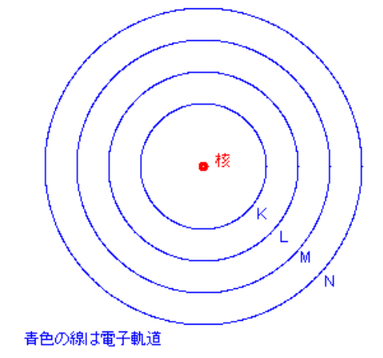
本日の目標
★原子の電子配置を思い出す
各原子の電子配置を描くことができる
電子軌道について学ぶ
各原子の電子軌道を説明できる
Notes:
ここまで授業の概要について説明をしていましたが、それでは授業をはじめましょう。
本日の目標は、「原子の電子配置を思い出す」ことです。
思い出す、と言っているのは、皆さんは高校の化学で一度習ったはずの内容なんです。
具体的にはこういうやつです。
それと、高校で習った内容にプラスして「軌道」というものが出てきます。
この軌道というものについても、考え方を学んでください。
こういう風に、毎回本日の目標を授業の初めに掲げるので、最低限この内容だけは押さえていってもらえると、有機化学の骨子は分かるのではないかと思います。

Slide 7
本日の内容
①シラバス説明
②有機化学とは
・有機化合物とは？
・有機化合物の分類
・身の周りの有機化合物
③有機化学の基礎
・高校化学の復習(原子の電子配置)
・電子の軌道
Notes:
さて、今日お話しする内容ですが、まず有機化学とは何か、有機化合物の定義について学びましょう。
次に、有機化学の基礎として、高校化学の復習にはなりますが、原子の電子配置、K殻L殻のようなものですね、それを思い出しましょう。また、電気陰性度などについても思い出したいですね。
そしてようやく最後に、大学で初めて習う部分、「軌道」が出てきます。軌道はなんなのか、どのような種類があるのか、を分かっていると、来週の化学結合のところが分かりやすくなるのでしっかり学んでください。
では、有機化学とは、という話から始めていきましょう。

Slide 8
②有機化学(Organic Chemistry)とは
有機化合物とは…
→炭素を含む化合物。
ただし、二酸化炭素、炭酸塩などの一部の単純な化合物を除く。
有機化学とは…
→炭素を中心とした、電子の化学
Notes:
はじめに、有機化学とはそもそもどのような学問なのでしょうか。
有機化学で扱う有機化合物は、「炭素を含む化合物」です。ただし、～とありますが、基本的には、炭素を含んでいれば有機化合物だと思ってもらえればいいと思います。
一方有機化学は、炭素を中心とした電子の化学と理解してください。
これから学んでいくことですが、炭素は4本の結合の手を持ち、共有結合で物質を形成します。
炭素の手のつなぎ方には電子が深く関わっていますし、有機化合物の性質や反応性にも深く電子が関わっています。
ですので、有機化学では電子の動きをイメージすることが大変大事だと、覚えておいてください。

Slide 9
②有機化合物とは？
単体・・・・・硫黄、酸素、鉄 など
物質
純物質
無機化合物・・塩化ナトリウム、硫酸 など
有機化合物・・ブドウ糖、アミノ酸など
→炭素を含む化合物※
混合物…空気、海水など
※二酸化炭素や炭酸塩を除く
Notes:
有機化合物の位置づけについて確認しましょう。
世の中にあるすべての物質は純物質と混合物に分かれます。純物質とは、一種類の物質からなる物質のことで、混合物は2種類以上の物質からなる物質のことです。
混合物の例としては空気や海水があります。空気は酸素・二酸化炭素・窒素などが混ざり合って構成されていますし、海水も水に塩化ナトリウムなどが溶け込んで構成されていますね。
純物質は1種類の物質から構成されるといいましたが、純物質の中でもさらに3種類に分かれます。
単体・無機化合物・有機化合物です。
単体は純物質を構成している元素が1種類のものを指します。たとえば、酸素や、鉄や、金などですね。
構成元素が二種類以上のものを「化合物」といいます。化合物には無機化合物と有機化合物があります。
有機化合物は炭素を含む化合物、無機化合物は炭素を含まない化合物もしくは、単純な炭素化合物です。
無機化合物の例としてはたくさんあるのですが塩化ナトリウム、硫酸が挙げられます。これは余談ですが、塩酸は無機化合物ではなく混合物になります。
塩酸は塩化水素の気体が水に溶け込んだ水溶液のことを指すので、純物質である硫酸とは少し種類が違うんですね。
さて話題を戻しまして、有機化合物の例としては、ブドウ糖、アミノ酸、プラスチック、こちらも挙げるときりがありません。
炭素を含む化合物というのは非常に種類が豊富なのですね。
有機化合物の定義は炭素を含む化合物ただし二酸化炭素や炭酸塩を除く、という少しややこしい定義となっています。
具体例をみてみましょう。

Slide 10
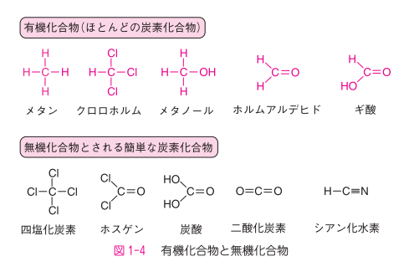
②有機化合物とは？
炭素化合物の分類
Notes:
有機化合物はほとんどの炭素化合物を含み、ここに示すように～も含まれます。
一方、炭素を含む無機化合物として、～などがあります。
ではこの境界はいったい何なのだろうということですが、明確な定義は決まっておらず、どちらかというと経験的・もしくは感覚的なものかと思います。
ですので、この授業では、「炭素を含んでいれば有機化合物」という理解で十分です。
それでは有機化合物にはどのような特徴があるか、無機化合物と有機化合物を比べてみましょう。

Slide 11
②有機化合物とは？
有機化合物と無機化合物の違い
 | 有機化合物 | 無機化合物
構成元素 | C,H,O,N,S,Pなど 元素の種類が少ない | 元素の種類が多様
溶解性 | 水に溶けにくく 有機溶媒に溶けやすい | 水に溶けやすく 有機溶媒に溶けにくい
融点・沸点 | 一般的に低い | 一般的に高い
化合物数 | とても多い | 有機化合物よりは少ない
結合 | 共有結合 | イオン結合
Notes:
まず、構成元素についてですが、有機化合物は構成元素が非常に少ないです。
炭素と水素がメインで、それ以外に～もよく含まれています。
一方、無機化合物は構成元素の種類が非常に多いです。少し乱暴な言い方をすると、ほとんどすべての元素が無機化合物を形成しうります。
物性・物質の性質について見ていくと、溶解性では有機化合物は有機溶媒に溶けやすく、無機化合物は水に溶けやすい性質があります。
これは水と油で考えると分かりやすいですね。有機化合物はオイル状のものもあったりと基本的に脂っぽいものです。油は油に溶けやすく水に溶けにくい、と理解してください。
一方無機化合物にはイオン結合で形成されているものがありますが、こういう化合物はイオンになって荷電するので、H+とＯＨ－が存在している水の方が溶けやすい性質を持ちます。
塩は水によく溶ける、というイメージでいいと思います。
つづいて融点・沸点についてですが、有機化合物は融点・沸点が低いものが多いです。
これは有機化合物では分子と分子を結ぶ力がクーロン力・分子間力という弱い力であるからですね。
弱い力で分子が引き合っているので、小さなエネルギーで分子間力をちぎることができ、つまり融点・沸点が低くなります。
化合物数について見ていくと、有機化合物は先ほど構成元素の種類が少ないと言ったのですが、化合物数が大変多いです。
なぜかというと、炭素が4本の結合の手を持っていてかつ、共有結合で手を繋ぐので、いろいろな手の結び方ができるんですね。
これが有機化合物の最大の特徴でだと思います。

Slide 12
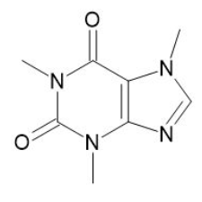
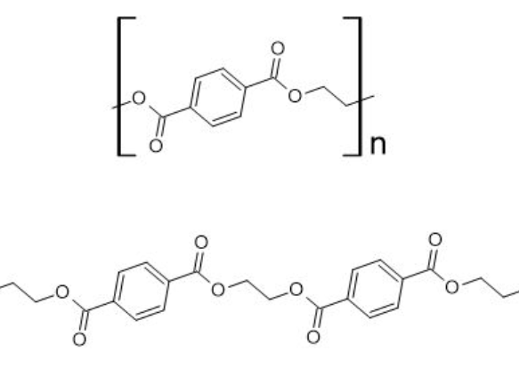
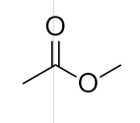
②有機化合物とは？
身近な有機化合物
酢酸エチル
カフェイン
グルコース
(ブドウ糖)
ポリエチレンテレフタラート(PET)
Notes:
そんな種類豊富な有機化合物なのですが、どんな有機化合物があるか、身近な有機化合物を少しだけですが示しました。
酢酸エチルはよく果物の香り、と表現されることがある物質で、あまり臭くない有機化合物ですね。
日常ではネイルの除光液などでよく見かけますね。
カフェインはこーひーやお茶やレッドブルに入っている物質で、中枢神経の興奮作用ああります。目が覚める作用ですね。
テスト前にレッドブルを飲んで一夜漬けしないように。カフェインはだんだん効かなくなりますし、カフェイン中毒を起こすこともあります。
次はグルコース、ブドウ糖ですね。甘いというだけでなく生命活動のエネルギー源として中心的役割を果たしています。
また、重合することで紙を構成するセルロースになったりします。
ポリエチレンテレフタラートはPETボトルの原料です。
こういう化合物を高分子といいますが、重合させる構造をいろいろと変えることで、硬さだとか強度だとか耐熱性を変えることが出来る非常に画期的な物質群です。

Slide 13
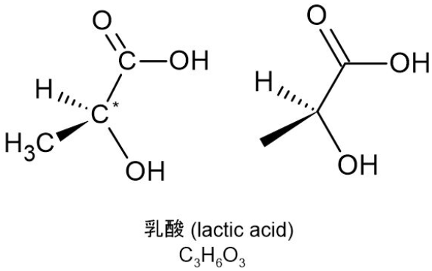
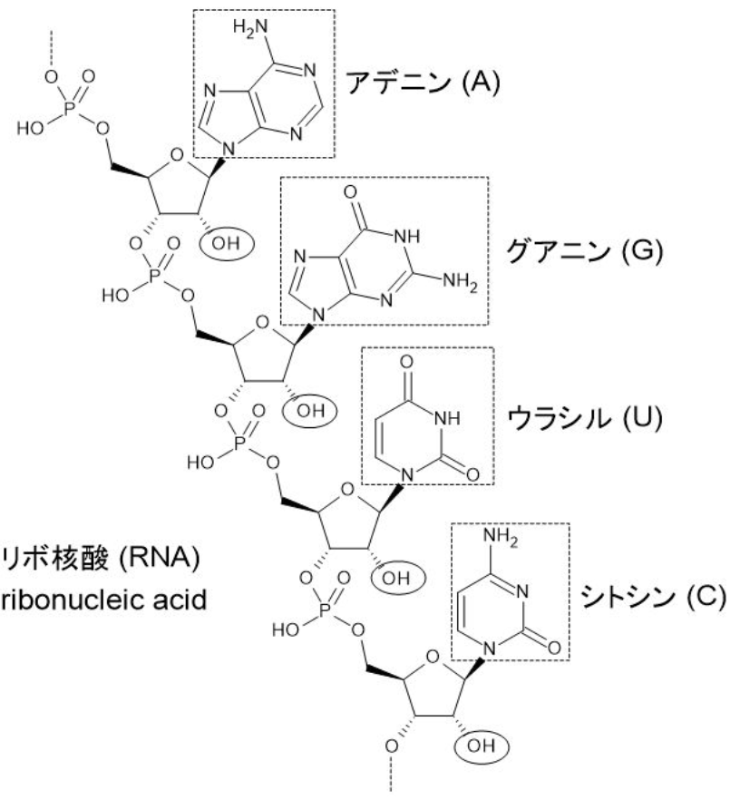
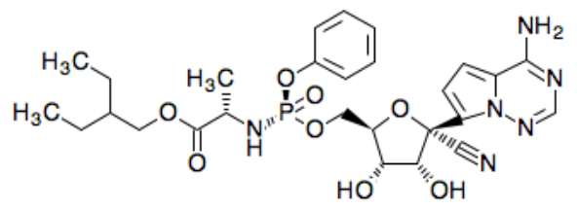
②有機化合物とは？
身近な有機化合物
レムデシビル
(新型コロナ治療薬)
有機化学美術館： http://blog.livedoor.jp/route408/
Notes:
RNAやDNAもミクロで見ていくと有機化合物です。
RNAでは核酸塩基にリボースという糖がついてリン酸化されたものが重合して構成されています。
体内に存在し、遺伝情報の制御に関わっています。
ほかにも体内には有機化合物が溢れているですが、乳酸なんかも有機化合物です。
運動した後に「乳酸が溜まる」とよく言いますけど、こんな構造のものが溜まっているわけですね。
あと最近の話題でいうならば、新型コロナ治療薬のレムデシビルはこのような構造をしているようです。
左のRNAと比べてみると、ここの構造が少し似ているでしょう？
医薬品の中には、生体内物質の形をもとにしたものがたくさんあります。
リンクの有機化学美術館というところを見てもらうと、いろんな物質の構造と小話がいろいろと載っていますので、興味がある人はぜひ。

Slide 14
本日の内容
①シラバス説明
②有機化学とは
・有機化合物とは？
・有機化合物の分類
・身近な有機化合物
③有機化学の基礎
・高校化学の復習(原子の電子配置)
・電子の軌道
Notes:
有機化学と有機化合物のはなしはこのへんにしておきましょう。
次は～について学びましょう。教科書でいうと2章です。

Slide 15
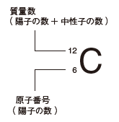
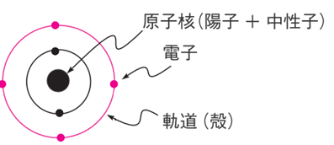
③有機化学(Organic Chemistry)の基礎
～高校化学の復習～
原子 = 陽子 + 中性子 + 電子
原子核
Notes:
それでは原子の電子配置について復習していきましょう。
なぜ原子の電子配置について学ぶ必要があるかというと、有機化学の肝となる共有結合を来週以降に学んでいくのですが、その理解に電子配置の理解が必須となってきます。特に後半で出てくる「軌道」も大事です。
まずは復習からはじめますので、思い出しながら聞いてください。
まず、原子はなにで構成されていましたか？
心の中で答えてくださいね。
陽子、中性子、電子ででいているのでした。
陽子と中性子を合わせてなんと呼ぶのでしたか？原子核です。
陽子の数が原子番号になっており、これで原子の種類が決まるのでしたね。
また、陽子の数と中性子の数をなんといいましたか？
質量数ですね。
電子はとても小さくて質量を無視できるので、陽子と中性子の重さだけ考慮すればいいのでした。
ちなみに、原子番号は同じで質量数が異なる物質のことをなんといいましたか？
同位体ですね。中性子の数が異なる物質で、例えば水と重水では物性が変わったりします。
原子の模式図を書くと、左下のようになります。
中心に原子核、陽子と中性子が存在しており、その周りを取り囲むように電子が殻に存在しています。

Slide 16
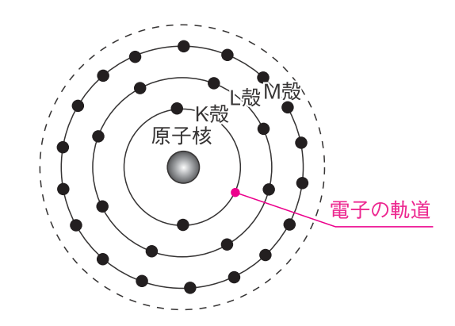
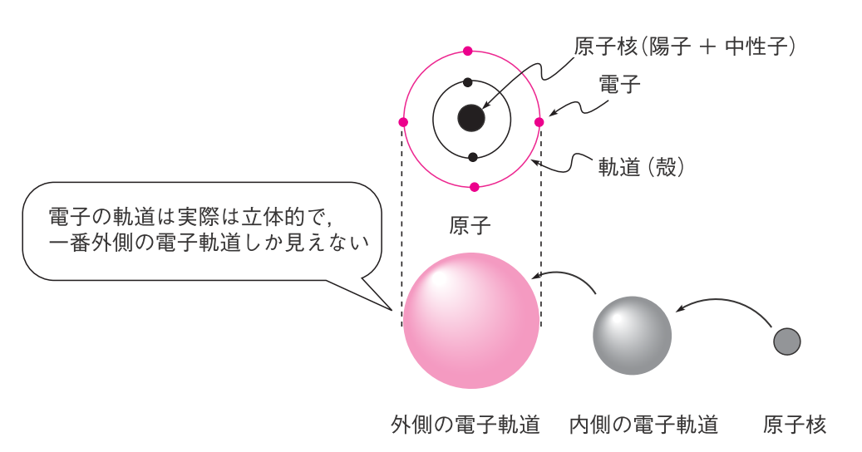
③有機化学(Organic Chemistry)の基礎
～高校化学の復習～
最外殻電子の状態が原子の性質を決めている！
最外核電子 (価電子)
Notes:
殻は内側から順にK殻、L殻M殻というのでしたね。
ある原子の一番外側の電子のことを何と言ったか覚えていますか。
最外殻電子ですね。
最外殻電子の数が、原子の性質に強く影響するので、最外殻電子は大事です。
最外殻電子は原子の最も表面にあるので、最外殻電子の状態が安定性や反応性に関わります。

Slide 17
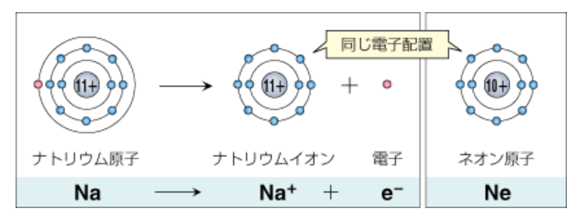
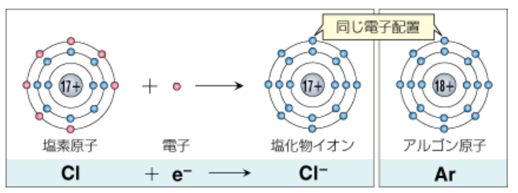
③ 有機化学の基礎
～高校化学の復習～
原子は最外殻がすべて電子で満たされると、安定化する。
閉殻構造
＝希ガスと同じ電子配置
特に最外殻に電子が8つあることで
イオンや化合物が安定化することをオクテット則という
画像拝借：https://www.hamajima.co.jp/bio/2015/01/19/%E3%82%A4%E3%82%AA%E3%83%B3%E3%81%A8%E7%94%9F%E7%89%A9%E5%AD%A6/
Notes:
ほとんどの原子はそのままでは不安定であり、電子のやりとりをして安定な電子配置になろうとする。
原子は最外殻電子(価電子)がすべて電子で満たされると、安定化する性質を持ちます。
このような、殻が電子で満たされた状態を構造を閉殻構造といい、安定な希ガスと同じ構造なのでしたね。
例として、ナトリウムと塩素原子について考えてみましょう。
①
なぜかというと、電子はエネルギーが低い軌道から入っていくという性質があるからです。
原子核はプラスの電荷をもっています。
プラスとマイナスは互いに引き合うので、電子が原子核に近いほど、電子を小さな力で原子に繋ぎとめておくことができ、安定となります。
安定とは、エネルギーが低いということです。

Slide 18
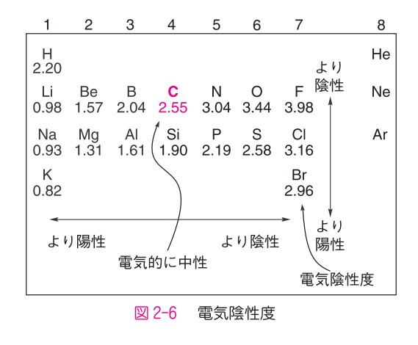
③ 有機化学の基礎
～高校化学の復習～
周期表と元素の性質
+4e?
-4e?
希ガス
C
電気的に中性
共有結合を作ることで安定化
電子を1~3つ放出することで閉殻構造を取る
電子を1~3つ受け取ることで閉殻構造を取る
Notes:
原子は電子を排出したり受け取ったりしてイオン化し、安定な電子配置をとるといいました。
周期表を見ると、その元素の性質が良く分かります。
黄色の枠で囲った元素は、最外殻電子を１～3個持つ元素です。
これらの元素では電子を放出して陽イオンになることで安定な電子配置をとることができます。
一方、青色の枠で囲った元素は、最外殻電子を5~7個持っていて、電子を放出するよりも電子を受け取って最外殻電子を8つにすることで安定する元素です。
周期表の左上、希ガスは除いてですが、フッ素の方へ近づくほど、電気陰性度が強く、電子を引っ張り込む力が強いのでしたね。
このように、元素は種類によって、電子を放出しやすいものと受け取りやすいものがあるのですが、
有機化合物の主役である炭素はどうでしょうか？
炭素は最外殻電子が4つの元素です。
すなわち、電子を放出するにしても受け取るにしても4つも電子を動かさないと閉殻構造をとることができません。
つまり炭素は陽イオンにも陰イオンにもなりづらく、電気的に中性な性質を持ちます。
では、炭素が安定な電子配置を取るにはどうすればいいのでしょうか？
炭素は他の原子と電子を共有する、共有結合をとることで、最外殻電子でオクテット則を満たし安定化します。
炭素は電気的に中性な原子なので、電気的な反発を起こすことなく、他の原子と近づいて電子を共有することが出来ます。
この共有結合については、来週詳しく勉強しましょう。

Slide 19
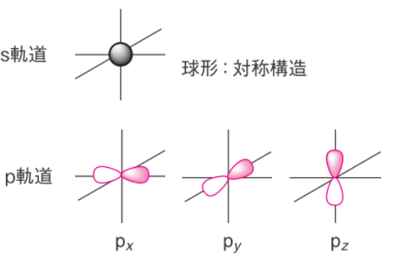
③ 電子軌道とは？
原子に存在する電子は、
特定の点に留まっているのではなく、常に動き回っている。
→電子軌道
電子の分布は広がりを持っている
軌道の種類
New!
主殻：K殻、L殻、M殻…
副殻：s軌道、p軌道…
Notes:
ここまで高校化学の一番初めのことろの復習でしたが、みなさんなんとなく思い出せましたか？
自信がない人は、教科書を見返しておいてください。
さて、ここからは新しい概念が出てきます。
「軌道」という概念です。
これまで見てきた電子配置の図は、電子を黒い粒として固定して描いていました。
原子に存在する電子は、特定の点に留まっているのではなく、常に動き回っています。
つまり電子は点ではなく、このあたりに高い確率で存在しているよ、という風に広がりを持って分布していることになります。
これまで、殻というとK,L,M殻をみなさん思い浮かべていたと思うのですが、この殻も軌道の一種です。
軌道には主殻と副殻があり、主格がK,L,M殻、もうひとつが副殻s軌道p軌道d軌道になります。
今後はK,LMだけでなくs,p軌道のことも考えていく必要があります。
でもK,LMへの電子配置のルールを覚えていれば決して難しいものではありません。

Slide 20
③ 電子軌道とは？
～高校化学の復習～
K殻、L殻、M殻…に電子を配置してみよう
①炭素
②フッ素
②ナトリウム
画像拝借：http://qft.jp/atom.html
Notes:
ですので、まずはK,L,M殻への電子配置を復習してみましょう。
一旦スライドを止めて、炭素、フッ素、ナトリウムの電子配置をこのレジュメに書き込んでみてください。
書き込めたら、スライドを再開してください。

Slide 21
③ 電子軌道とは？
～高校化学の復習～
電子配置のルール
①電子は内側の殻から配置される(K→L→M…の順)
②K殻には2つ、L殻には8つ、M殻には18つの電子が入ることができる
①炭素
②フッ素
②ナトリウム
画像拝借：http://qft.jp/atom.html
Notes:
みなさんかけましたか？
答えは下の図を見てくださいね。
電子配置のルールは、①～
～です。
みなさんできましたか？
①
なぜかというと、電子はエネルギーが低い軌道から入っていくという性質があるからです。
原子核はプラスの電荷をもっています。
プラスとマイナスは互いに引き合うので、電子が原子核に近いほど、電子を小さな力で原子に繋ぎとめておくことができ、安定となります。
安定とは、エネルギーが低いということです。

Slide 22
③ 電子軌道とは？
副殻～s軌道とp軌道～
1種類
3種類
1つの軌道には2つずつ電子が入る
Notes:
では、これまでの電子配置のルールに副殻の軌道のルールも加えていきましょう。
副殻にはs軌道p軌道d軌道などがあるのですが、この授業ではs軌道とp軌道だけを扱います。
S軌道は球形の電子軌道です。一方,ｐ軌道は亜鈴系のような数字の8のような形状の軌道でx軸方向y軸方向軸方向の3種類の軌道があります。
ここではイメージを掴みやすくするためにpx,py,pzと言っているのですが、実際はpxもpyもpzもエネルギーや電子の入りやすさはいっしょなので、ただ向きが違うだけで同じ軌道だと思ってください。
で、この軌道たちはk殻L殻と独立して存在しているのではなく、K殻、L殻というくくりの中にさらにs軌道p軌道があるということを覚えてください。
つまり、k殻にもs軌道があるしL殻にもS軌道があるということです。
ここで一番覚えてほしいのは、1つの軌道には2つずつ電子が入る というルールです。
S軌道にも2つpxにも2つ・・・入ります。

Slide 23
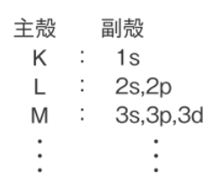
③ 電子軌道とは？
電子配置のルール
①電子は内側の殻から配置される(K→L→M…の順)
②K殻には2つ、L殻には8つ、M殻には18つの電子が入ることができる
↓＋s軌道、p軌道のルール
・内側の殻から1,2,3…と順番を付ける(K殻=1, L殻=2, M殻=3)
・各軌道には電子が2つずつ入ることでができる
・s軌道→p軌道の順番で電子が入る
New!
Notes:
さて、では高校で習った電子配置のルールにs軌道p軌道のルールも加えて電子配置を考えてみましょう。
基本のルールは変わりません。
よみあげ、
新たに次のルールが追加となります。
K殻L殻という代わりに、1,2,3という番号で主殻を表現します。つまりK殻なら1・・・になります。
各S軌道p軌道にはそれそれ電子が2つずつ入ります。
K殻L殻では内側の殻から電子が入りましたが、S軌道P軌道ではs軌道から先に電子が入ります。
これだけです。
このルールを用いて、K殻L殻を表現するとこのようになります。
この表現についてもう少し見てみましょう。

Slide 24
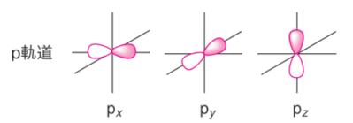
③ 電子軌道とは？
～もう少し細かな説明～
K殻…電子が2つ入る = 1s軌道(電子×2)
L殻…電子が8つ入る = 2s軌道(電子×2)+2p軌道(電子×2×3)
3種類のp軌道
M殻…電子が18つ入る
= 3s軌道(電子×2)＋3p軌道(電子×2×3)＋3d軌道(電子×2×5)
5種類のd軌道
Notes:
まずもともとK殻

Slide 25
③ 電子軌道とは？
～やってみよう～
①炭素
炭素の原子番号は6
→炭素がもつ電子の数は6
→1s軌道に入る電子は2
→2s軌道に入る電子は2
→2p軌道に入る電子は2
⇒1s²2s²2p²
画像拝借：http://qft.jp/atom.html
Notes:
ルールとして説明されると難しく感じるかもしれませんので、実際に問題を解いてみましょう。
炭素の電子配置をs軌道p軌道を用いて説明しましょう。

Slide 26
③ 電子軌道とは？
～やってみよう～
②フッ素
フッ素の原子番号は9
→フッ素がもつ電子の数は9
→1s軌道に入る電子は2
→2s軌道に入る電子は2
→2p軌道に入る電子は5
⇒1s²2s²2p⁵
画像拝借：http://qft.jp/atom.html

Slide 27
③ 電子軌道とは？
～やってみよう～
③ナトリウム
ナトリウムの原子番号は11
→ナトリウムがもつ電子の数は11
→1s軌道に入る電子は2
→2s軌道に入る電子は2
→2p軌道に入る電子は6
→3s軌道に入る電子は1
⇒1s²2s²2p⁶3s¹
画像拝借：http://qft.jp/atom.html

Slide 28
③ 電子軌道とは？
～もう少し細かな説明～
電子はエネルギーの低い方の軌道から順番に入っていく
原子核から遠い
＝より不安定
＝エネルギーが高い
原子核に近い
＝より安定
＝エネルギーが低い
原子核に近い
＝より安定
＝エネルギーが低い
原子核から遠い
＝より不安定
＝エネルギーが高い
つまり、電子が入る順番は
主殻ではK>L>Mであり、副殻ではs>p>dの順番となる
Notes:
ここまでできれば今回の山場は越えました。
このスライドでは、なぜ電子はk殻l各の順で入るのか、なぜs軌道からp軌道の順に電子が入るのかについて解説します。
鉄則として、電子はエネルギーの低い方の軌道から順番に入っていく 性質があります。
物質はエネルギーが低いと安定していますので、より安定な方から電子が入っていくわけです。
ではなぜ内側は安定化というと、電子はマイナスの電荷をもっています。
一方原子の中心の原子核は＋の電荷をもっています。
＋とーは引き合いますので、電子が原子核に近いほど、小さな力で電子を保持することができ、エネルギー的に低く、安定です。
反対に原子核から遠い電子になると、原子核に引き寄せられる力が弱くなる分不安定になり、エネルギーは高くなります。
したがって、電子はK殻とL殻では内側のK殻から順に配置されます。
S軌道とp軌道についても同様で、より原子核に近い方の軌道から順に電子が入ります。
S軌道とp軌道ではどちらが原子核に近いかは、人間の感覚では少し難しいのですが、計算するとs軌道の方が若干原子核に近くなるようです。
したがってs軌道p軌道の順に電子が入ります。
まとめると、

Slide 29
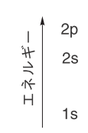
③ 電子軌道とは？
電子軌道は
・内側の軌道の方がエネルギーが低い
・s軌道とp軌道ではs軌道の方がエネルギーが低い
エネルギーも加味して表現
1s²2s²2p²
Notes:
今日、s軌道とp軌道も加味した電子配置の書き方で、1s…というような電子配置の表現法を覚えました。
ではさらに、各軌道のエネルギーも加味した表現方法について考えてみましょう。
電子軌道は～ので、
エネルギー準に書くとごのように描くことが出来ます。

Slide 30
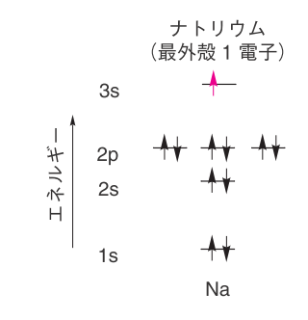
③ 電子軌道とは？
軌道のエネルギーを意識して、原子の電子配置を表してみると…
例)ナトリウム=原子番号11
Notes:
これをふまえて、軌道のエネルギーを意識して、原子の電子配置を表してみましょう。
ナトリウムを例にしてみましょう。
Naは1s22ss2pr3s1でしたね。
この図の見方を説明します。
まず軌道のエネルギーは１s2s2p3sの順に高くなっていきます。
図に上↑と下矢印がありますが、この矢印の１本１本が電子を表しています。
1sのエネルギーのところに矢印が2つ入っていますが、これは1sに2つ電子が入っていますよ、という意味です。
どうように2Sに…という風になっています。
先ほどの表現法をもとに電子を矢印で表しただけです。意味が分かってしまえばそれほど難しくありません。
ちなみ3sだけ矢印が赤くなっているのは、…特に気にしないでください。
みなさんが気になているのは、なぜ矢印が上と下でセットになっているかではないかと思います。
これは少し細かい話になるのですが、同じ軌道でも電子が流れる向きがあるからです。
２つの電子が同じ向きに流れているよりも逆方向で流れている方が、全体の電荷の偏りとしてはまんべんなくなり安定になるからです。
とにかく、軌道には2つずつ電子が入り、上方向とした方向のように逆向きで流れていることを覚えてください。
来週の授業ではこの形式で軌道の説明が何度も出てきますので、この図が読めるようにしておいてください。

Slide 31
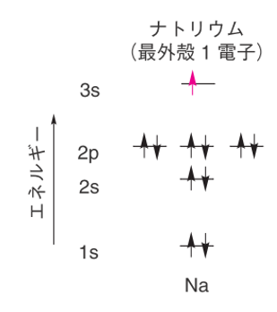
本日のまとめ
・有機化合物は炭素を含む化合物である
・有機化学では炭素を中心に、電子の動きを理解することが大事である
・原子は陽子と中性子からなる原子核と電子でできている。
・電子は原子核の周りを動き回っており、その道筋のことを軌道という
・軌道にはs軌道、p軌道…がある。
・各軌道には2つずつ電子が入ることができる。
・軌道のエネルギーは、1s→2s→2p→3s…の順に低く、
電子はエネルギーが低い軌道から順に配置される。
・最外殻に８つ電子をもち閉殻構造を取っている構造をオクテット構造といい、安定な状態である。
Notes:
みなさまおつかれさまでした。
本日の授業のまとめです。

